Slide 1
MERCOLEDì 10 APRILE
Giornata di mobilitazione
Con la presenza delle segreterie nazionali scuola e delle associazioni di genitori, studenti, insegnanti

Slide 2
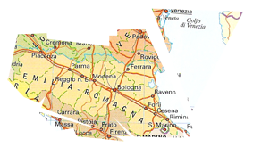
L’AUTONOMIA DIFFERENZIATA
E LE SUE CONSEGUENZE
SULL’ISTRUZIONE
L’autonomia differenziata è stata introdotta dalla revisione costituzionale del Titolo V promossa dal governo D’Alema nel 1999. Fu approvata con referendum costituzionale il 7/10/2001. Qual è la situazione attuale e quale è stato il percorso seguito dalle Regioni
Emilia Romagna, Lombardia e Veneto
e dai governi Gentiloni e Conte per chiedere nuove competenze legislative e amministrative?
Comitato bolognese Scuola e Costituzione 03/04/19

Slide 3
ARTICOLO 116 COSTITUZIONE RIFORMATO
Articolo 116
Il Friuli Venezia Giulia [cfr. X], la Sardegna, la Sicilia, il Trentino-Alto Adige/Südtirol e la Valle d'Aosta/Vallée d'Aoste dispongono di forme e condizioni particolari di autonomia, secondo i rispettivi statuti speciali adottati con legge costituzionale. La Regione Trentino-Alto Adige/Südtirol è costituita dalle Province autonome di Trento e di Bolzano. Ulteriori forme e condizioni particolari di autonomia, concernenti le materie di cui al terzo comma dell'articolo 117 e le materie indicate dal secondo comma del medesimo articolo alle lettere l), limitatamente all'organizzazione della giustizia di pace, n) e s), possono essere attribuite ad altre Regioni, con legge dello Stato, su iniziativa della Regione interessata, sentiti gli enti locali, nel rispetto dei princìpi di cui all'articolo 119. La legge è approvata dalle Camere a maggioranza assoluta dei componenti, sulla base di intesa fra lo Stato e la Regione interessata. La lettera n) riguarda le “norme generali sull’istruzione”.

Slide 4
ARTICOLO 117 COSTITUZIONE RIFORMATO
Articolo 117
La potestà legislativa è esercitata dallo Stato [70 e segg.] e dalle Regioni nel rispetto della Costituzione, nonchè dei vincoli derivanti dall'ordinamento comunitario e dagli obblighi internazionali.
Lo Stato ha legislazione esclusiva nelle seguenti materie: a) politica estera e rapporti internazionali dello Stato; rapporti dello Stato con l'Unione europea; diritto di asilo e condizione giuridica dei cittadini di Stati non appartenenti all'Unione europea; b) immigrazione; c) rapporti tra la Repubblica e le confessioni religiose; d) difesa e Forze armate; sicurezza dello Stato; armi, munizioni ed esplosivi; e) moneta, tutela del risparmio e mercati finanziari; tutela della concorrenza; sistema valutario; sistema tributario e contabile dello Stato; armonizzazione dei bilanci pubblici; perequazione delle risorse finanziarie; f) organi dello Stato e relative leggi elettorali; referendum statali; elezione del Parlamento europeo; g) ordinamento e organizzazione amministrativa dello Stato e degli enti pubblici nazionali; h) ordine pubblico e sicurezza, ad esclusione della polizia amministrativa locale; i) cittadinanza, stato civile e anagrafi; l) giurisdizione e norme processuali; ordinamento civile e penale; giustizia amministrativa; m) determinazione dei livelli essenziali delle prestazioni concernenti i diritti civili e sociali che devono essere garantiti su tutto il territorio nazionale; n) norme generali sull'istruzione; o) previdenza sociale; p) legislazione elettorale, organi di governo e funzioni fondamentali di Comuni, Province e Città metropolitane; q) dogane, protezione dei confini nazionali e profilassi internazionale; r) pesi, misure e determinazione del tempo; coordinamento informativo statistico e informatico dei dati dell'amministrazione statale, regionale e locale; opere dell'ingegno; s) tutela dell'ambiente, dell'ecosistema e dei beni culturali.

Slide 5
ARTICOLO 117 COSTITUZIONE RIFORMATO/2
Sono materie di legislazione concorrente quelle relative a: rapporti internazionali e con l'Unione europea delle Regioni; commercio con l'estero; tutela e sicurezza del lavoro;
istruzione, salva l'autonomia delle istituzioni scolastiche e con esclusione della istruzione e della formazione professionale;
professioni; ricerca scientifica e tecnologica e sostegno all'innovazione per i settori produttivi; tutela della salute; alimentazione; ordinamento sportivo; protezione civile; governo del territorio; porti e aeroporti civili; grandi reti di trasporto e di navigazione; ordinamento della comunicazione; produzione, trasporto e distribuzione nazionale dell'energia; previdenza complementare e integrativa; coordinamento della finanza pubblica e del sistema tributario; valorizzazione dei beni culturali e ambientali e promozione e organizzazione di attività culturali; casse di risparmio, casse rurali, aziende di credito a carattere regionale; enti di credito fondiario e agrario a carattere regionale. Nelle materie di legislazione concorrente spetta alle Regioni la potestà legislativa, salvo che per la determinazione dei princìpi fondamentali, riservata alla legislazione dello Stato.

Slide 6
IL PERCORSO DELLE 3 REGIONI
Lombardia e Veneto hanno svolto un referendum in contemporanea il 23/10/17 sul seguente testo: «Vuoi che alla Regione siano attribuite ulteriori forme e condizioni particolari di autonomia ?» In Lombardia votò il 39% degli aventi diritto, i voti per il SI furono il 96%, in Veneto votò il 57% e i SI furono il 98%.
L’Emilia Romagna ha chiesto l’attribuzione di ulteriori forme e condizioni di autonomia con la risoluzione del Consiglio regionale del 3/10/17

Slide 7
Le pre-intese con il governo Gentiloni e le bozze di intese con il governo Conte
Furono siglate il 28/02/18 e riguardavano solo 5 materie.
Le bozze di intese attualmente in discussione non sono note ufficialmente. Sono state pubblicate da Roars.it l’11/02/19.
Esse riguardano 23 materie per Lombardia e Veneto (ovvero tutte quelle previste dall’art. 116) e 15 per l’Emilia Romagna.

Slide 8
I contenuti principali delle Intese di Lombardia e Veneto in materia di istruzione/ Art. 10
Art. 10 – Competenze in materia Istruzione.
1. E’ attribuita alla Regione Lombardia, nel rispetto dei livelli essenziali delle prestazioni da garantire sul piano nazionale, la potestà legislativa in materia di norme generali sull’istruzione, ai sensi dell’articolo 117 della Costituzione, con riferimento: a) alla disciplina dell’organizzazione del sistema educativo regionale di istruzione e formazione, anche specificandone le funzioni in relazione al contesto sociale ed economico della Regione, nel quadro del sistema educativo concordato a livello nazionale; b) alla disciplina delle modalità di valutazione del sistema educativo regionale di istruzione e formazione, anche mediante l’introduzione di ulteriori indicatori di valutazione legati al contesto territoriale, nel quadro dei principi e criteri generali stabiliti dallo Stato e ferma restando la competenza dell’Istituto Nazionale di Valutazione del Sistema educativo di Istruzione e di formazione (INVALSI) in tema di valutazione degli apprendimenti; c) alla disciplina della programmazione dei percorsi di alternanza scuola-lavoro, alla formazione dei docenti e alla destinazione delle relative risorse, nel rispetto dei principi fondamentali delle leggi dello Stato e dell’autonomia delle istituzioni scolastiche; i) alla disciplina degli organi collegiali territoriali della scuola, nel rispetto dell’autonomia scolastica;

Slide 9
I contenuti principali delle Intese di Lombardia e Veneto in materia di istruzione/ Art. 11
Art. 11 – Norme relative al personale dell’Ufficio Scolastico e delle istituzioni scolastiche regionali. 1. Al fine di consentire lo svolgimento delle competenze di cui all’articolo 10, ed in particolare le attività di governo ed organizzazione del sistema scolastico regionale connesse alla funzione programmatoria, sono trasferite alla Regione Lombardia le risorse umane, finanziarie e strumentali dell’Ufficio scolastico regionale e degli Uffici d’Ambito Territoriale, fatta salva la facoltà del relativo personale di permanere nei ruoli dell’Amministrazione scolastica centrale e periferica o di transitare nei ruoli di altra Amministrazione dello Stato, da esercitarsi trascorsi tre anni dal trasferimento delle competenze. 2. Sono trasferiti alla Regione Lombardia i Dirigenti scolastici, per i quali sarà istituito uno specifico ruolo regionale, salva la facoltà di permanere nei ruoli della dirigenza scolastica statale trascorsi tre anni dal trasferimento delle competenze. E’ trasferita alla Regione Lombardia la competenza di nominare e attribuire gli incarichi dei Dirigenti degli Uffici d’Ambito Territoriale e dei Dirigenti scolastici che abbiano scelto di rimanere nei ruoli dello Stato

Slide 10
Le richieste della Regione Emilia Romagna in materia di istruzione /Articolo 1
Articolo 1 Oggetto e finalità
3. garantire in ambito regionale la realizzazione di un sistema unitario e integrato di istruzione secondaria di secondo ciclo e di istruzione e formazione professionale (IeFP) che, nel rispetto delle autonomie scolastiche, permetta di sviluppare le competenze dei giovani in coerenza con le opportunità occupazionali del territorio e con le professionalità richieste dalle imprese, assicurando il diritto effettivo dei giovani di scegliere se assolvere il diritto-dovere all’istruzione e formazione nel “sistema di istruzione”, di competenza statale, o nel “sistema di istruzione e formazione professionale” di competenza regionale;
4. qualificare l’offerta di istruzione e formazione tecnica e professionale in ambito regionale a partire dalla piena valorizzazione dell’autonomia scolastica, nonché garantire un’offerta coerente di percorsi di formazione terziaria non universitaria (ITS e IFTS) e corrispondere alla domanda di alte competenze tecniche e tecnologiche del sistema produttivo per incrementare le percentuali dei

Slide 11
Le richieste della Regione Emilia Romagna in materia di istruzione /Articolo 2
Articolo 2
Competenze legislative e amministrative in materia di organizzazione della rete scolastica e di programmazione dell’offerta di istruzione
Alla Regione spetta l’organizzazione della rete scolastica e la programmazione dell’offerta di istruzione regionale, definendo, in linea con gli standard nazionali, la relativa dotazione dell’organico e la sua attribuzione alle autonomie scolastiche, attraverso un Piano pluriennale adottato d’intesa con l’Ufficio Scolastico Regionale, fermo restando l’assetto ordinamentale statale dei percorsi di istruzione e la disciplina delle dotazioni organiche.
Alla Regione è altresì attribuita la competenza legislativa per la costituzione di un fondo regionale attraverso il quale realizzare l’integrazione dell’organico di cui all’art. 1, comma 69, della Legge 13 luglio 2015, n. 107, e l’assegnazione di ulteriori posti per dare piena attuazione alle politiche educative e formative regionali. Detti posti sono assegnati, per ciascun anno scolastico, ai sensi della normativa vigente.

Slide 12
Le richieste della Regione Emilia Romagna in materia di istruzione /Articolo 3
Articolo 3
Competenze legislative per la realizzazione di un sistema integrato di istruzione professionale e di istruzione e formazione professionale
Alla Regione è attribuita la competenza legislativa a disciplinare, nel rispetto delle competenze statali e dell’autonomia delle istituzioni scolastiche, le modalità organizzative e attuative idonee a realizzare un Sistema unitario e integrato di istruzione professionale e di istruzione e formazione professionale, in conformità al Decreto legislativo 13 aprile 2017, n. 61, e in coerenza con l’offerta di istruzione regionale, anche attraverso l’utilizzo delle dotazioni organiche aggiuntive a seguito dell’istituzione del fondo regionale di cui al comma 2 dell’articolo precedente.

Slide 13
I rischi per il sistema nazionale di istruzione
Altre Regioni sembrano seguire la strada autonomistica.
Il rischio evidente è di avere tanti sistemi scolastici diversi regione per regione, con programmi e gestione del personale locali.
Dal documento nazionale unitario «Contro la regionalizzazione del sistema di istruzione»: «La scuola non è un semplice servizio, ma una funzione primaria garantita dallo Stato a tutti i cittadini italiani, al di là della regione in cui risiedono, di quale che sia il loro reddito, la loro residenza, la loro identità culturale e religiosa. L’unitarietà culturale e politica del sistema di istruzione e ricerca è condizione irrinunciabile per garantire uguaglianza di opportunità alle nuove generazioni nell’accesso alla cultura, all’istruzione e alla formazione fino ai suoi più alti livelli.»
«Sarà quindi inevitabile l'aumento del divario tra nord e sud e tra i settori più deboli e indifesi della società e quelli più abbienti. In tale contesto, dunque, una scuola organizzata a livello regionale sulla base di specifiche disponibilità economiche, rappresenta una netta smentita di quanto sancito dagli articoli 3, 33 e 34 della Costituzione a fondamento del principio di uguaglianza, cardine della nostra democrazia, e lede gravemente altri principi come quello della libertà di insegnamento.

Slide 14
L’ Appello nazionale unitario
Per questo lanciamo il nostro appello ad un generale e forte impegno civile e culturale, affinché si fermi il pericoloso processo intrapreso e si avvii immediatamente un confronto con tutti i soggetti istituzionali e sociali.” Hanno aderito in data 25/02/19:
FLC CGIL, CISL Scuola, UIL Scuola RUA, Gilda Unams, SNALS Confsal, Cobas, Unicobas Scuola e Università. Associazione Nazionale “Per la scuola della Repubblica”, ACLI, AIMC, ANDDL, ASSUR, CIDI, MCE, UCIIM, IRASE, IRSEF IRFED, Proteo Fare Sapere, Associazione Docenti Art. 33, CESP, Associazione “Unicorno-l’AltrascuolA”, “Appello per la scuola pubblica”, Autoconvocati della Scuola, Gruppo No Invalsi, Link, Lip scuola, Manifesto dei 500, Rete degli studenti medi, Rete della conoscenza, Unione degli Studenti, Uds, Udu.

Slide 15
I SOLDI!
Si è parlato di secessione dei ricchi, ovvero delle regioni più ricche. Perché?
Le tre Regioni chiedono risorse certe per programmare i loro interventi in base alla spesa storica. Risorse che non potranno essere ridotte dallo Stato e che inevitabilmente verranno sottratte ad altre regioni.
Perché le tre Regioni che hanno richiesto al Governo ai sensi dell’art. 116 ulteriori condizioni di autonomia producono il 40% del PIL nazionale.
Poi perché sono quelle i cui cittadini versano di Irpef più di quanto la Regione spenda in ragione del meccanismo di solidarietà nazionale. In 7 regioni del nord succede questo. Dalle Marche in giù succede esattamente l’inverso. Si veda a proposito la seguente tabella

Slide 16
 | VALORI PRO-CAPITE (EURO)
 | ENTRATE |  | SPESE | RESIDUO FISCALE
LOMBARDIA | 17.610 |  | 11.999 | 5.611
LAZIO | 16.235 |  | 12.563 | 3.672
EMILIA ROMAGNA | 15.905 |  | 12.612 | 3293
VENETO | 13.750 |  | 11.672 | 2078
PIEMONTE | 13.643 |  | 12.481 | 1162
TOSCANA | 13.358 |  | 12.554 | 805
PROVINCIA AUTONOMA BOLZANO | 17.909 |  | 17.212 | 693
MARCHE | 11.804 |  | 11.909 | -105
LIGURIA | 13.777 |  | 14.124 | -347
FRIULI VENEZIA GIULIA | 13.676 |  | 14.086 | -410
UMBRIA | 11.783 |  | 12.996 | -1213
VALLE D’AOSTA | 17.330 |  | 18.803 | -1472
CAMPANIA | 8.125 |  | 10.211 | -2086
PROVINCIA AUTONOMA TRENTO | 15.259 |  | 17.547 | -2287
ABRUZZO | 10.301 |  | 12.664 | -2364
PUGLIA | 8.180 |  | 10.681 | -2501
SICILIA | 7.681 |  | 11.257 | -3576
BASILICATA | 8.380 |  | 12.328 | -3948
MOLISE | 8.900 |  | 12.896 | -3996
SARDEGNA | 8.789 |  | 13.157 | -4368
CALABRIA | 7.394 |  | 12.923 | -5528
 | Indicatori di variabilità
VALORE MEDIO | 12.371 | 13.175 |  | -804
COEFFICIENTE DI VAIRAZIONE | 28,9 | 16,6 |  | 360,9
RESIDUI FISCALI
nelle diverse regioni italiane
espressi in valori pro-capite
MEDIO 2013 - 2015

Slide 17
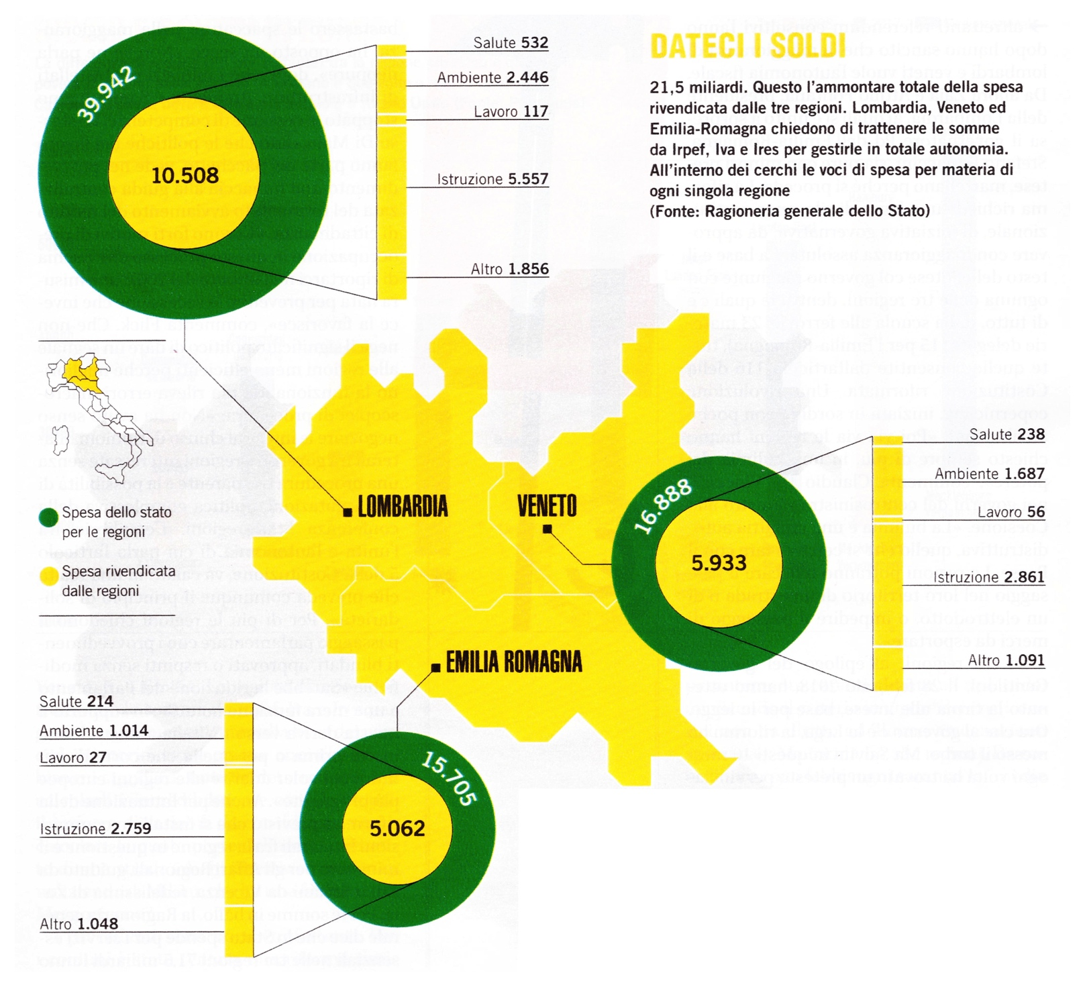
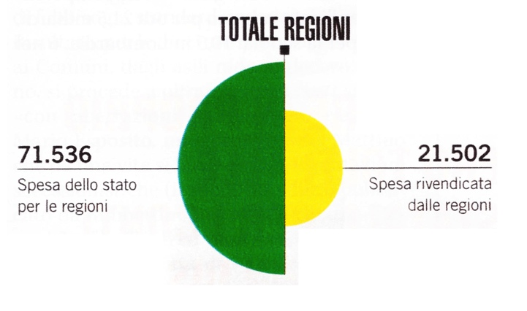
AUTONOMIA
QUANTO
CI COSTI?

Slide 18
Bibliografia
G. Viesti. Verso la secessione dei ricchi? Ed. Laterza. Gennaio 2019 Scaricabile on line. i testi delle bozze di Intese fra le tre Regioni e il governo. 11/02/19 https://www.roars.it/online/ecco-le-bozze-segrete-del-regionalismo-differenziato-quale-futuro-per-scuola-e-universita/ Autonomia differenziata e istruzione. Atti del convegno CISL nazionale 20/02/19 sito CISL Documento unitario dei sindacati e associazioni della scuola «Contro la regionalizzazione del sistema di istruzione. 15/02/19 in tutti i siti dei sindacati Appello di 30 costituzionalisti sui rischi del percorso di autonomia differenziata. 6/03/19 Regionalismo malato. Documento Coordinamento democrazia costituzionale Emilia Romagna. 26/03/19 M. Villone. Italia divisa e diseguale. Marzo 2019 scaricabile da Editoriale scientifica https://www.facebook.com/notes/roman-osvaldo/un-regionalismo-differenziato-per-dividere-e-discriminare-il-modello-dellistruzi/10156582029239825/ 3/04/19 Volantino Iniziativa nazionale unitaria Bologna 10/04/19
Tutti documenti della bibliografia sono scaricabili oltre che direttamente al link http://www.comune.bologna.it/iperbole/coscost/titoloV/index.htm
O dal sito www.scuolaecostituzione.it Vedi anche https://www.facebook.com/scuolaecostituzione

